Slide 1
Домашние животные
Презентацию подготовила воспитатель Д/с №8 «рябинка»
Прямицына И.Л.

Slide 2
Коза с козленком
Овца и ягненок
Свинья с поросенком

Slide 3
Овца и ягненок
У ягненка шерсть в колечках,
Мама у него- овечка.
Он за ней след в след бежит
И от страха весь дрожит.
Это значит слишком рано
Называть его бараном.

Slide 4
Коза с козленком
Козочка с козленком
Вышла погулять,
В ручейке напиться,
Травку пощипать.
Козочка хозяйке молочко дает,
Та, из пуха козьего ниточки прядет.

Slide 5
Свинья с поросенком
Учит хрюшка поросенка
Кушать много,
хрюкать звонко
А еще купаться в луже
Чтобы быть других не хуже,
Чтобы весить сто кило,
Чтобы в жизни повезло.

Slide 6
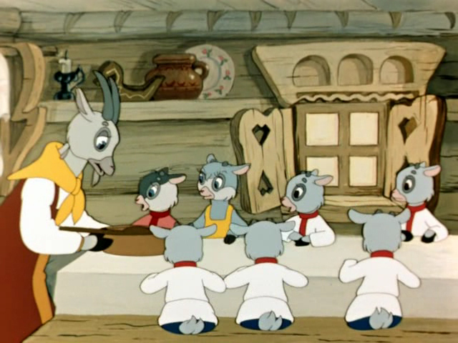

Slide 8
